Slide 1


一次函数
一次函数的图象
主讲：

Slide 2
新课导入
复习回顾
正比例函数的图象与性质：
y=kx(k≠0) | k＞0 | k＜0
经过的象限
图象
性质
正比例函数y=kx (k是常数，k ≠ 0)的图象是 .
一条经过原点的直线
第一、三象限
第二、四象限
y
y
k＞0
k＜0
O
x
O
x
y的值随x值的增大而增大
y的值随x值的增大而减小

Slide 3
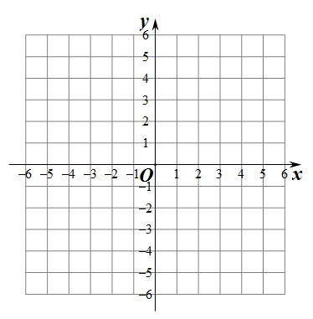
新课讲授
探究一：一次函数图象的画法
y=-2x+1
y=-2x+1的图象也是一条直线.
做一做：画出一次函数y=－2x+1的图象.
1.列表
x | … |  |  |  |  |  | …
y=-2x+1 | … |  |  |  |  |  | …
-2
-1
0
1
2
5
3
1
-1
-3
2.描点：(-2，5)(-1，3)(0，1)(1，-1)(2，-3).
3.连线.
满足一次函数y=－2x+1关系式的点都在图象上，反过来，图象上的点都满足关系式.

Slide 4

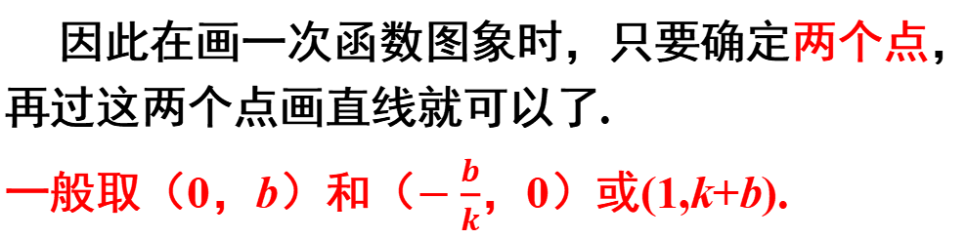
新课讲授
知识归纳
议一议：一次函数y=kx+b的图象有什么特点？你是怎样理解的？
一次函数的图象：
一次函数y=kx+b的图象是一条直线.
因此在画一次函数图象时，只要确定两个点，再过这两个点画直线就可以了.
一般取（0，b）和（$−\frac{b}{k}$，0）或(1,k+b).
(0, b)
( , 0)
一次函数y=kx+b的图象也称为直线y=kx+b.

Slide 5
新课讲授
探究二：一次函数的性质
y
做一做：用两点法在同一坐标系中画出函数y=2x+3，y=-x,y=－x+3，y=5x-2的图象.
6
y=2x+3
5
4
y=5x-2
3
2
1
x | 0
y=2x+3 | 3 | 0
x | 0 | 3
y=-x+3 | 3 | 0
-4
-3
o
1
2
3
4
5
6
x
-6
-5
-2
-1
-1
y=-x+3
-2
x | 0 | 1
y=-x | 0 | -1
x | 0
y=5x-2 | -2 | 0
-3
y=-x
-4
-5
-6

Slide 6
新课讲授
议一议：
（1）上述四个函数中，随着x值的增大，y的值分别如何变化？相应图象上点的变化趋势如何？
y
6
y=2x+3
5
y=5x-2
4
3
2
y=2x+3和y=5x-2，y随着x的增大而增大，图象由左到右是逐渐上升的;
1
-6
-5
-4
-3
-2
-1
o
1
2
3
4
5
6
x
-1
-2
y=-x+3和y=-x+3，y随着x的增大而减小，图象由左到右是逐渐下降的.
y=-x+3
-3
y=-x
-4
-5
-6

Slide 7
新课讲授
知识归纳
k决定一次函数的增减性.
一次函数的性质：
在一次函数y = kx+b中，
当k > 0时，y 的值随着 x 值的增大而增大；
当k < 0时，y 的值随着 x 值的增大而减小.

Slide 8
新课讲授
议一议：
（2）直线y=-x与y=-x+3的位置关系如何？你能通过适当的移动将直线y=-x变为直线y=-x+3吗？
y
6
5
4
3
2
1
上移3个单位
直线y=-x与y=-x+3平行.
-6
-5
-4
-3
-2
-1
o
1
2
3
4
5
6
x
将直线y=-x向上平移3个单位即可变为直线y=-x+3.
-1
-2
y=-x+3
-3
-4
y=-x
-5
-6
思考：一般地，直线y=kx+b与y=kx有什么样的位置关系呢？

Slide 9
新课讲授
知识归纳
直线y=kx+b与直线y=kx的位置关系:
一般地，当k值相等时，直线 y=kx+b与直线y=kx的位置关系是互相平行.
一次函数y=kx+b（k≠0）的图象，可看作由正比例函数y=kx的图象上下平移 个单位长度得到（当b＞0时，向 平移；当b＜0时，向 平移）.
上
下

Slide 10

新课讲授
3.将直线y＝2x向上平移2个单位后所得图象对应的函数表达式为( )
A．y＝2x－1 B．y＝2x－2
C．y＝2x＋1 D．y＝2x＋2
D

Slide 11
新课讲授
议一议：
（3）直线y=2x+3与y=-x+3有什么共同点？一般地，你能从函数y=kx+b的图象上直接看出b吗？
y
6
5
y=2x+3
4
3
2
1
直线y=2x+3与y=-x+3都经过（0，3）这个点.
-6
-5
-4
-3
-2
-1
o
1
2
3
4
5
6
x
-1
∵在一次函数y=kx+b中,当x=0时,y=b，
∴函数y=kx+b的图象经过（0,b）,
∴b就是图象与y轴交点的纵坐标.
-2
y=-x+3
-3
-4
-5
-6

Slide 12
新课讲授
知识归纳
b决定图象与y轴的交点.
一次函数图象的性质：
一次函数y = kx+b的图象经过点（0，b）.
当b > 0时，图象与y轴交于正半轴；
当b < 0时，图象与y轴交于负半轴.

Slide 13
新课讲授
知识归纳
一次函数的图象与k,b的关系：
一次函数y=kx＋b的图象由k和b的值决定:
y
y
y
y
0
x
0
x
0
x
0
x
k＞0，b＞0
k＞0，b＜0
k＜0，b＞0
k＜0，b＜0
过一、二、三象限
过一、三、四象限
过一、二、四象限
过二、三、四象限

Slide 14
新课讲授
C
4.一次函数y=x-2的大致图象为（ ）.
A. B. C. D.

Slide 15
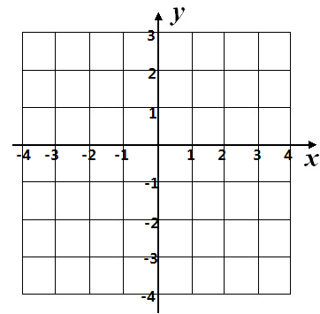
典例分析
例1：画出下列函数的图象：（1） y=-2x-1；（2） y=0.5x+1.
1.列表
x | 0 | 1
y=-2x-1
y=0.5x+1
y=-2x-1
y=0.5x+1
-1
-3
1
1.5
2.描点:y=-2x-1→ (0,-1)、(1,-3)；
y=0.5x+1→ (0,1)、(1,1.5).
O
3.连线.

Slide 16
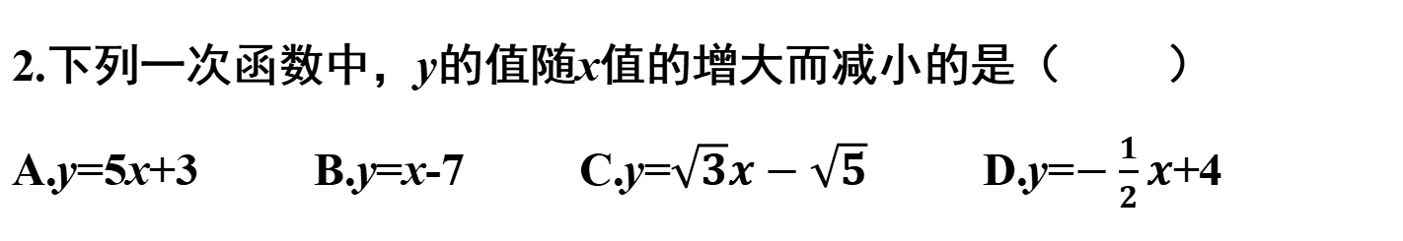
学以致用
1.将点（m,n）在函数y=2x+1的图象上，则2m-n的值是( )
A．2 B．－2 C．1 D．-1
D
2.下列一次函数中，y的值随x值的增大而减小的是（ ）
A.y=5x+3 B.y=x-7 C.y=$\sqrt{3}x−\sqrt{5}$ D.y=$−\frac{1}{2}x$+4
D
3.点P₁（x₁,y₁）,P₂（x₂,y₂）是一次函数y=-4x+5图象上的两个点，且x₁＜x₂,则y₁与y₂的大小关系是（ ）
A.y₁＞y₂ B.y₁≥y₂ C.y₁＜y₂ D.y₁=y₂
A

Slide 17
学以致用
4.下列在一次函数y=3x-2的图象上的是 .
①(2,1)，②(2,4)，③(0,-2)，④(-1,1).
5.下列三条直线中:①y=6x-2；②y=-6x-2；③y=-6x+2，与y轴的交点坐标相同的两条直线是 与 ，y的值随着x的值增大而减小的是 .
②③
①
②
②③
上
6.直线y=x+2可由直线y=x-1向 平移 单位得到.
3
7.将正比例函数y＝－6x的图象向上平移3个单位，则平移后所得图象对应的函数表达式是__________.
8.点A(-1,y₁),B(3,y₂)是直线y=kx+b(k<0)上的两点，则y₁-y₂ 0(填“>”或“<”).
y=-6x+3
>

Slide 18
学以致用
10.已知一次函数y= kx+b的图象平行于直线y= -3x,且经过点(2,-3).
(1)求这个一次函数的表达式;
(2)当y=6时,求x的值;
(3)在平面直角坐标系中画出这个一次函数的图象.
y =-3x+3
解:(1)∵一次函数y = kx+b 的图象平行于直线y = -3x. ∴k = -3，∴y = -3x+b.
把点(2,-3)的坐标代入y=-3x+b,得-3=-3×2+b，解得 b=3，∴一次函数的表达式为y =-3x+3.
(2)当y=6时,-3x+3 =6,解得x=-1.
(3)如图所示.

Slide 19
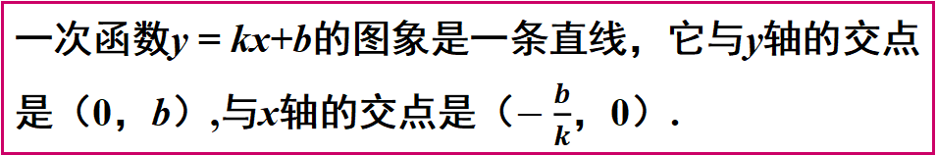
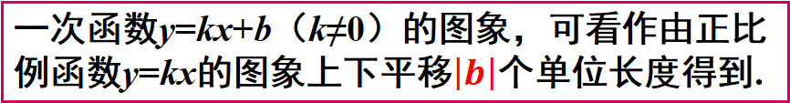
课堂小结
一次函数y = kx+b的图象是一条直线，它与y轴的交点是（0，b）,与x轴的交点是（$−\frac{b}{k}$，0）.
图象
在一次函数y = kx+b中，
当k > 0时，y 的值随着 x 值的增大而增大；
当k < 0时，y 的值随着 x 值的增大而减小.
当b > 0时，图象与y轴交于正半轴；
当b < 0时，图象与y轴交于负半轴.
性质
一次函数的图象2
一般地，当k值相等时，直线 y=kx+b与直线y=kx的位置关系是互相平行的.
一次函数与正比例函数的关系
一次函数y=kx+b（k≠0）的图象，可看作由正比例函数y=kx的图象上下平移$\left|b\right|$个单位长度得到.

